Slide 1
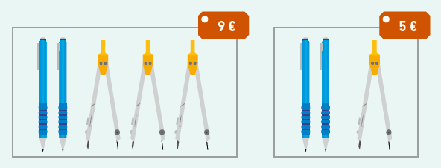
3 - Division
Algèbre
1 En utilisant les prix indiqués ci-dessous, calculer le prix d’un compas et le prix d’un stylo.
2 Julie a lu 10 pages de plus que son frère. Ensemble, ils ont lu 90 pages. Combien de pages ont-ils lues chacun ?

